Slide 1





Slide 2

Христианство
Ислам
Буддизм

Slide 3

Христианство - учение о жизни Христа и его воскрешении.

Slide 4
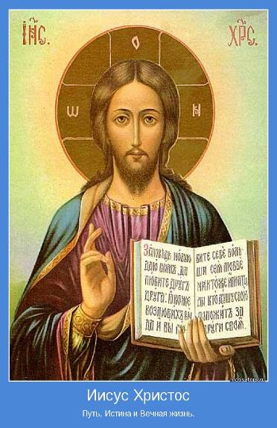
Иисус проповедовал и учил, что люди должны любить Бога. Исцелял больных, призывал каждого человека стать лучше. И поэтому его считали не только человеком, но и Сыном Божьим.

Slide 5

У слова «ислам» один корень со словом «мир». И его можно перевести, как «смирение перед Богом».

Slide 6
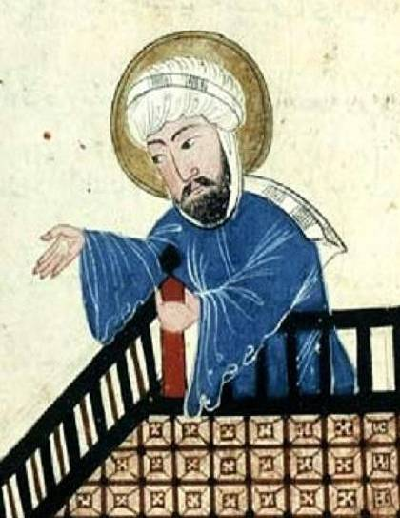
Мухаммед призывал людей уверовать в Единого Бога. Он считал, что Бог (по - арабски Аллах), давно отправлял людям своих посланников, а себя он считал последним пророком.

Slide 7

4 истины:
1.В мире существует страдание
2. Существует причина страдания – желания
3. Существует освобождение от страданий – нирвана
4. Существует путь, ведущий к освобождению от страданий

Slide 8
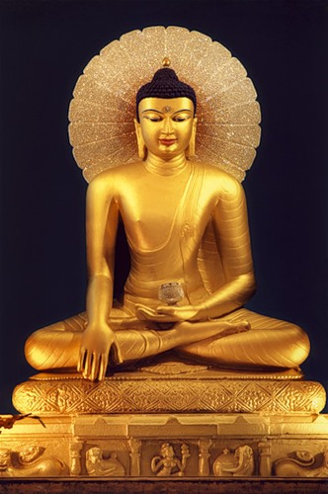
Будда дал клятву, что не сойдет с этого места, пока не достигнет своей цели и не познает истину, и к нему пришло просветление.

Slide 9

Покажи места возникновения основных религий

Slide 10
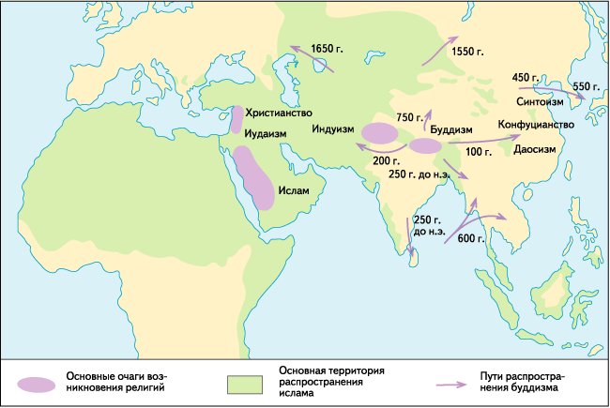

Slide 11
За века прошедшие со времен формирования основных религий их идеям последовало большое количество людей в разных странах.

Slide 12
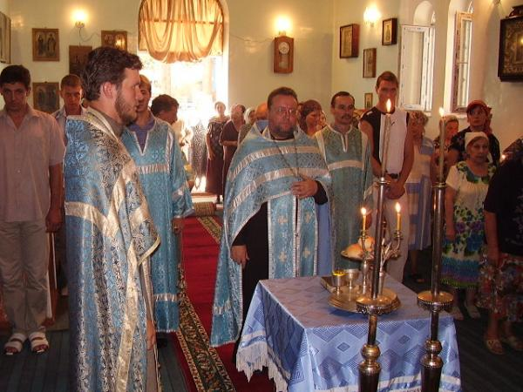
Последователи Христа – христиане.

Slide 13
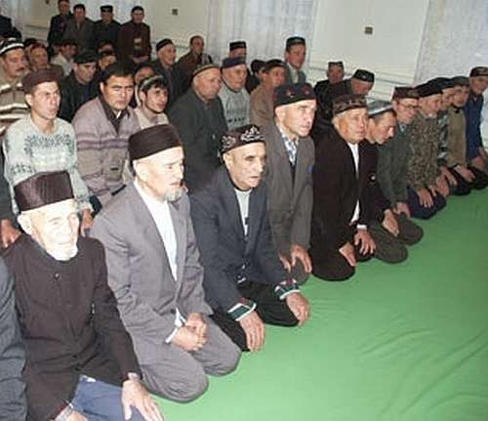
Приверженцы ислама – мусульмане.

Slide 14
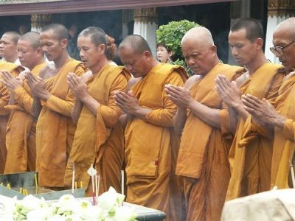
Последователи Будды - буддисты

Slide 15
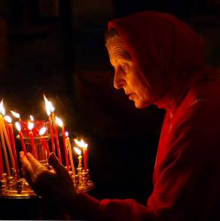
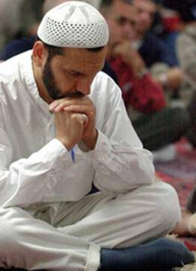
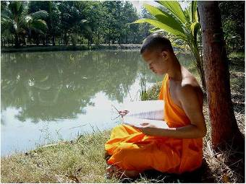
Все они такие разные,
но всех их объединяет вера в Единого Бога

Slide 16
Выполнила преподаватель начальных классов
Мишкина Ирина Николаевна

